Slide 1
Presentación de negocio
Unai Famoso Rodriguez

Slide 2
Contextualización del problema
El dataset suministrado eran de quejas bancarias con los siguientes datos:
Complaint ID
Product ej. Hipoteca
Sub-product ej. Hipoteca asegurada
Issue ej. Tácticas de comunicación
Sub-issue ej. Llamadas repetitivas o frecuentes
State
ZIP code
Date received
Date sent to company
Company response
Timely response?
Consumer disputed?
La probabilidad de que un cliente dispute 4 veces mayor de que no dispute.
En los casos que no se responde a tiempo el consumidor siempre disputa.
Estos dos datos pueden indicar la insatisfacción del cliente.
2 modelos Timely response y dispute

Slide 3
Explicación de valor del modelo Timely
El modelo predice si la queja se responderá a tiempo
Permite priorizar los casos más urgentes
Reduce retrasos
Mejora la eficiencia del equipo.
Incrementara la satisfacción del cliente, contribuyendo a mayor retención

Slide 4
Beneficios y aplicaciones prácticas timely response
Tras modificar el programa de registro de quejas para clasificar automáticamente cada caso:
Identifica las quejas que no se responderían a tiempo
Permite al equipo asignar recursos de manera eficiente.
Reduce los tiempos de respuesta y mejora la satisfacción del cliente.
Optimiza la planificación diaria y apoya decisiones basadas en datos.

Slide 5
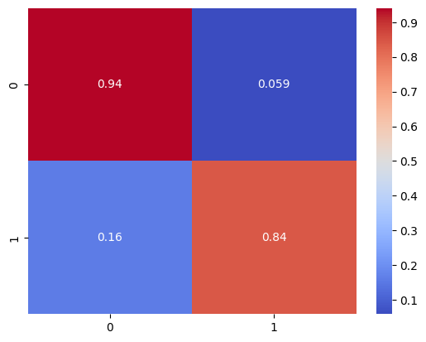
Visualización de resultados del modelo timely:
Acierta 9 de cada 10 casos
Acierta mas a menudo en casos que no se responderá a tiempo
Arboles de decisión
técnica madura

Slide 6
Explicación del valor del modelo Consumer Dispute
El modelo predice la probabilidad de que un consumidor presente una reclamación.
Permite priorizar los casos de mayor riesgo, anticipando disputas antes de que ocurran.
Ayuda a reducir costos operativos y recursos dedicados a la gestión de reclamaciones.
Mejora la satisfacción y confianza del cliente al gestionar proactivamente posibles conflictos.

Slide 7
Beneficios y aplicaciones prácticas del modelo dispute
Identifica las quejas cuyos consumidores tengan mas probabilidades de disputar.
Permite al equipo de atención priorizar casos críticos.
Mejora la satisfacción del cliente.
Optimiza procesos internos, minimizando costos asociados a disputas y reclamaciones.

Slide 8
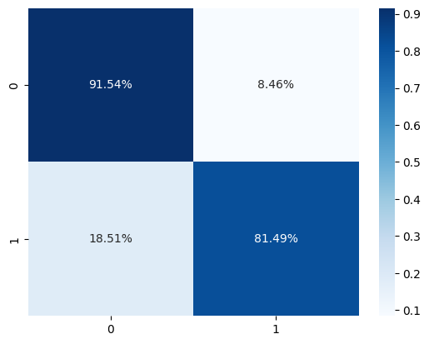
Visualización de resultados del modelo dispute:
Acierta 9 de cada 10 casos
Problema mucho mas complejo -> mas margen de mejora
Desafortunadamente falla mas en los casos donde el cliente disputara
Fácil solución necesario hablar con la empresa
Usa Redes neuronales

Slide 9

Demonstración de la solución

